Slide 1
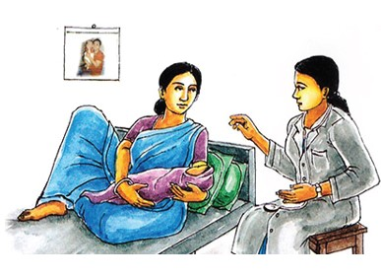
স্বাগতম

Slide 2
পরিচিতি
জাহাঙ্গীর আলম
সহকারি শিক্ষক(বিজ্ঞান)
কাদিরপুর এস.এম. নাথ উচ্চ বিদ্যালয়
অষ্টগ্রাম, কিশোরগঞ্জ।
জীব বিজ্ঞান
নবম-দশম শ্রেণি
সপ্তম অধ্যায়
গ্যাসীয় বিনিময়

Slide 3
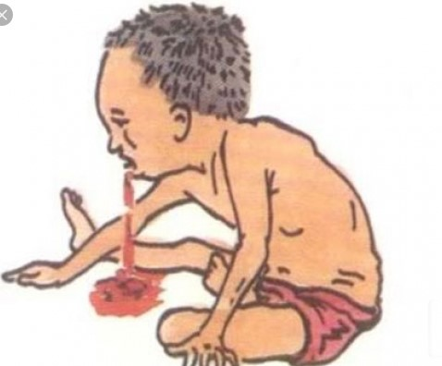
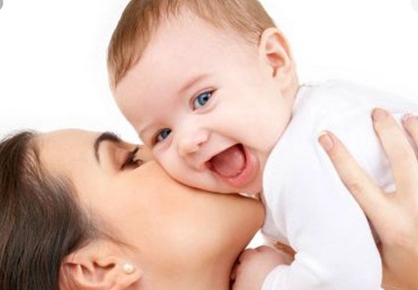
এটি কোন ধরণের রোগ?
শিশুটির কি হয়েছে ?
এই শিশুটি কেমন ?

Slide 4
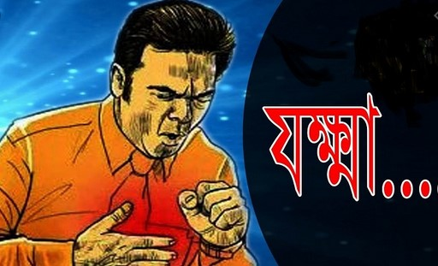

Slide 5
এই পাঠ শেষে আমরা …….
যক্ষা কী তা জানবো ।
যক্ষা রোগের জীবাণু চিনতে পারবো ।
যক্ষা রোগের জীবাণু কিভাবে ছড়ায় তা ব্যাখা করতে পারবো ।
যক্ষা রোগের লক্ষণ, প্রতিকার ও প্রতিরোধ সম্পর্কে জানবো।

Slide 6
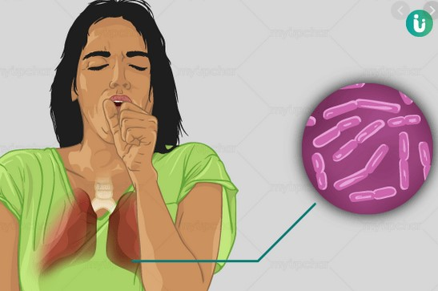
যক্ষা কী ?
যক্ষা একটি মারাত্মক সংক্রামক রোগ যা প্রাথমিকভাবে ফুসফুসকে আক্রান্ত করে।

Slide 7
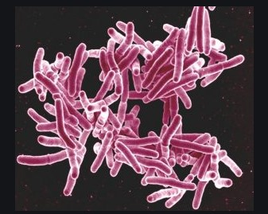
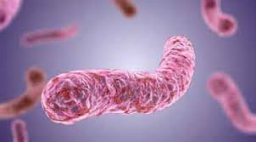
যক্ষা রোগের জীবাণু
Mycobacterium tuberculosis

Slide 8
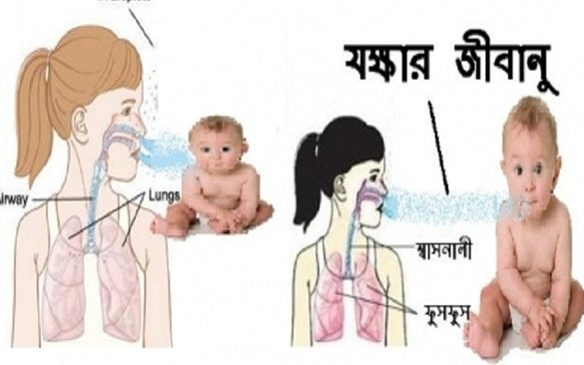
যক্ষা রোগের জীবাণু কিভাবে ছড়ায় ?
বাতাসের মাধ্যমে যক্ষা রোগের জীবাণু ছড়ায়।
যক্ষা রোগে আক্রান্ত ব্যক্তির হাঁচি বা কাশির মাধ্যমে রোগের জীবাণু বাতাসে গিয়ে মিশে এবং রোগের সংক্রমণ ঘটায়।

Slide 9
রোগ নির্ণয়ঃ
ত্বকের পরীক্ষা
রক্তের পরীক্ষা
কফ পরীক্ষা

Slide 10
অন্যান্য পরীক্ষাঃ
বুকের এক্স-রে পরীক্ষা অথবা সিটি স্ক্যান
কালচার টেস্ট
পরীক্ষার ফল নেতিবাচক হলেও অনেক সময় যক্ষার সংক্রমণ হতে পারে।
যক্ষার সংক্রমণের ৮-১০ সপ্তাহ পরে তা ত্বকের পরীক্ষায় ধরা পড়ে। তার আগে পরীক্ষা করলে ধরা নাও পড়তে পারে ।

Slide 11
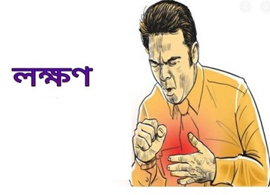

Slide 12
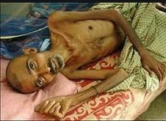
অস্বাভাবিকভাবে ওজন হ্রাস পাওয়া

Slide 13
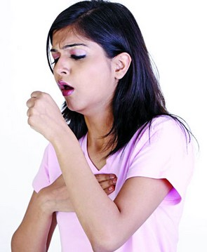
সাধারনত তিন সপ্তাহের বেশি সময় ধরে কাশি

Slide 14
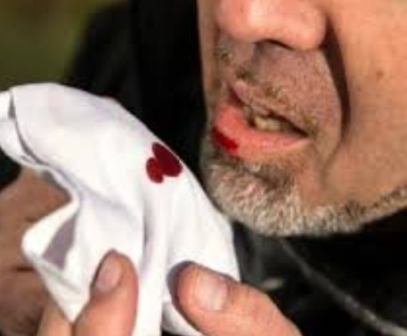
কাশির সঙ্গে কফ এবং রক্ত আসলে

Slide 15
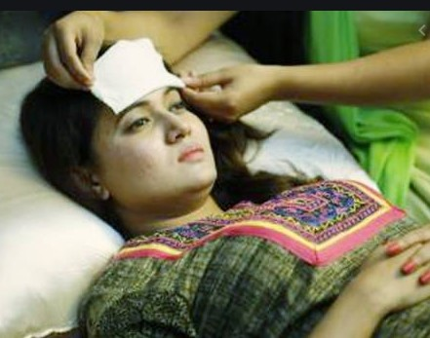
রাতে ঘাম হয়, বিকেলে জ্বর আসে । দেহের তাপমাত্রা খুব বেশি বাড়েনা ।

Slide 16
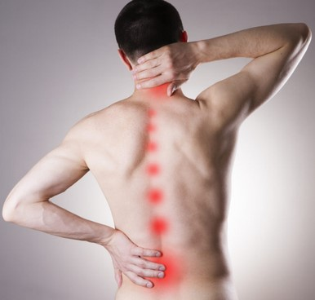
বুকে ও পিঠে ব্যথা হয় ।

Slide 17
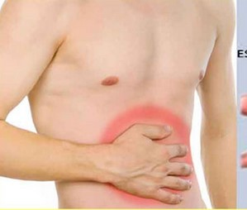
অন্ত্র ও খাদ্যনালীর যক্ষ্মার লক্ষণগুলো হল পেটফাঁপা, পেটব্যথা, ক্ষুধামন্দা, বদহজম, পেটের মধ্যে বুটবাট শব্দ হওয়া আবার কখনও কখনও পাতলা পায়খানা, খাবারে অরুচি ইত্যাদি।

Slide 18
প্রতিকার

Slide 19
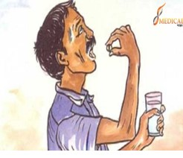
এজন্য ডাক্তারের পরামর্শ অনুযায়ী রোগের ধরণ, মাত্রা এবং রুগীর বয়স অনুসারে ঔষধের কোর্স সম্পূর্ণ করতে হবে।

Slide 20
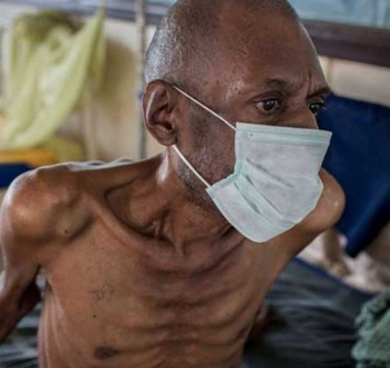
প্রয়োজনে রোগীকে হাসপাতালে বা স্যানাটোরিয়ামে পাঠানো

Slide 21
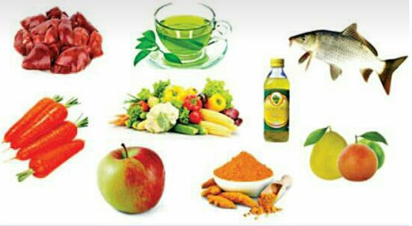
রোগীকে পুষ্টিকর খাবার দিতে হবে।

Slide 22
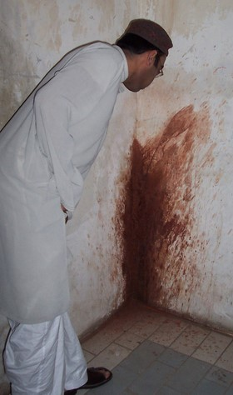
যেখানে সেখানে থুথু না ফেলা।
রোগীর কফ, থুথু নির্দিষ্ট পাত্রে ফেলে তা মাটিতে পুঁতে ফেলা।

Slide 23

ডাক্তারের পরামর্শ ছাড়া কোনো অবস্থায়ই ঔষধ বন্ধ না করা।

Slide 24
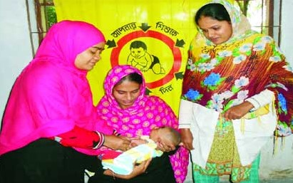
প্রতিরোধঃ
জন্মের পর পর প্রত্যেক শিশুকে বিসিজি টিকা দেয়া

Slide 25
জোড়ায় কাজ
যক্ষা রোগের লক্ষণ, প্রতিকার ও প্রতিরোধ সম্পর্কে লিখ ।

Slide 26

সবার সুস্থতা কামনা করে, আজ এ পর্যন্তই .....

